Slide 1

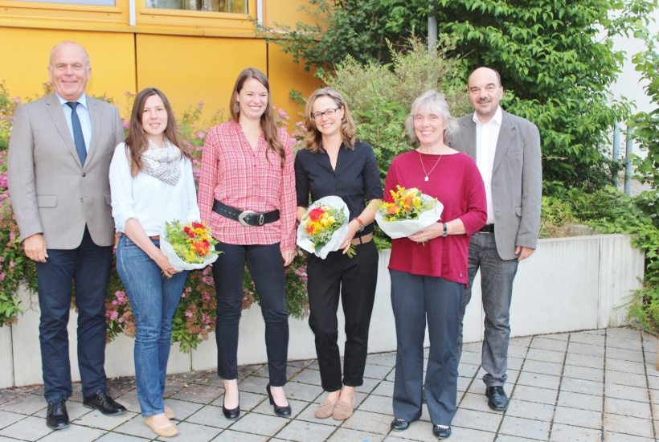
Ihre Kontakte/
Ansprechpartner
Mitgliedschaft
Nehmen Sie die Vorteile
für Ihr eigenes Kind wahr
und treten Sie dem Freundeskreis
bei.
Burkhart-Gymnasium
Mallersdorf-Pfaffenberg
Burkhartstraße 3
84066 Mallersdorf-Pfaffenberg
Tel.: 08772 / 96030
Der Jahresbeitrag
beträgt für Mitglieder (mindestens) 15 Euro,
wir sind aber auch auf zusätzliche Spenden
angewiesen.
Es ist ganz einfach.
Geben Sie die ausgefüllte und unterschriebene
Beitrittserklärung in einem verschlossenen
Umschlag Ihrem Kind für den/die
Klassenleiter/in mit.
Freundes
kreis
des Burkhart-Gymnasiums
e.V.
Weitere Infos
und Unterlagen
(Beitrittserklärung, etc.)
Esther Schmid Gerlinde Gahr
2. Vorsitzende 1. Vorsitzende
Dagmar Mayerhofer Judith Cronauer
Kassenwart Schriftführerin
www.gymnasium-mallersdorf.de/schule/partner/ freundeskreis.html
Karl Wellenhofer Claus Gigl
Beiratsvorsitzender Schulleiter

Slide 2




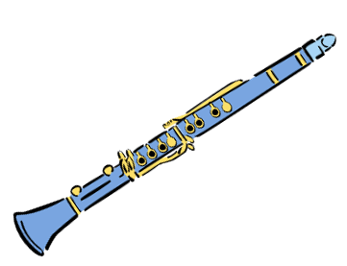
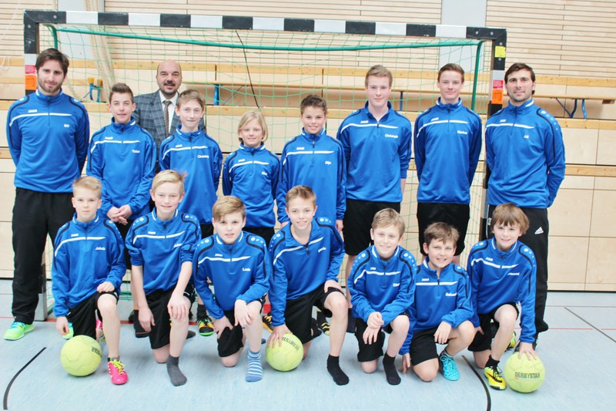


Unsere Mitglieder
Unsere Projekte
Der Freundeskreis basiert auf einem eng
kooperierenden Netzwerk von Eltern,
Lehrern, (ehemaligen) Schülern und
Sponsoren.
Leseförderung der 5. Klassen
Exkursionen und diverse Fahrten der verschiedenen Fachschaften
Chor- und Orchesterwoche in Passau
Damit wir unsere Schüler
im Rahmen von verschiedensten
Projekten (keine Einzel-
förderungen) auch weiterhin
finanziell fördern können,
sind wir auf Ihre persönliche
Unterstützung angewiesen.
Werden daher auch Sie Mitglied
oder Sponsor in unserem
Freundeskreis.
Fußballstützpunkt – Trainingspullis und –hosen für die jungen Nachwuchsfußballer
Firmenpatenschaft mit dem Automobilzulieferer Kautex

